Slide 1
Chào mừng các con đến với tiết toán.

Slide 2
To¸n
Bài 39: Lít

Slide 3
Khám phá

Slide 6
=20 l
=12 l
=18 l
=30 l

Slide 7
Bài giải
Bình xăng của ô tô còn lại số lít xăng là:
52 - 30 = 22 (l )
Đáp số: 22 lít xăng.

Slide 8
10 l
3l
1l
50 l

Slide 9
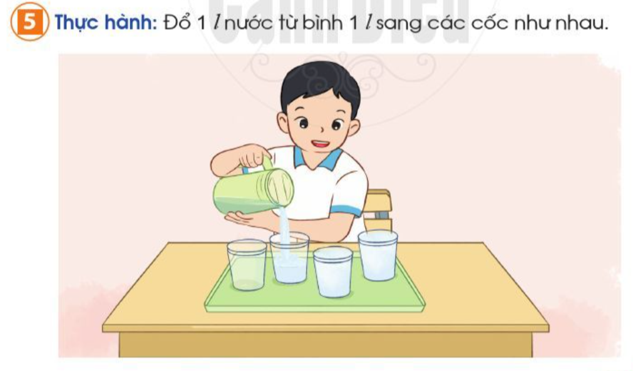

Slide 10
CHÀO TẠM BIỆT

